Slide 1
Worse English
Neo compiler 开发者
你们有很多WTF想对我说

Slide 2

How to debug smartcontract
HOW TO DEBUG
SMARTCONTRACT（NEO）
（给点爆炸型）

Slide 3

What is debug
In English：
Move the bug away.
In Chinese：
Adjust and try.

Slide 4
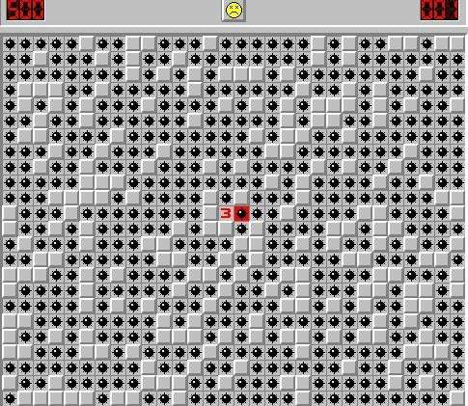

调试NEO智能合约时的心理活动
调试NEO智能合约时
你的内心是怎样的？

Slide 5
问题出在哪儿了？

Slide 6
回顾一下
什么是try。make a test，and see what we got.（不确定翻译的对不对）
How to try？
鉴权合约（转账，忽略）
Hit Test button
发起智能合约交易
See What？
判断storage 变没变？怎么判断storage
判断notify收到还是没收到
加个log看一看
模拟执行一下合约（neondebug，隔着靴子搔痒）

Slide 7
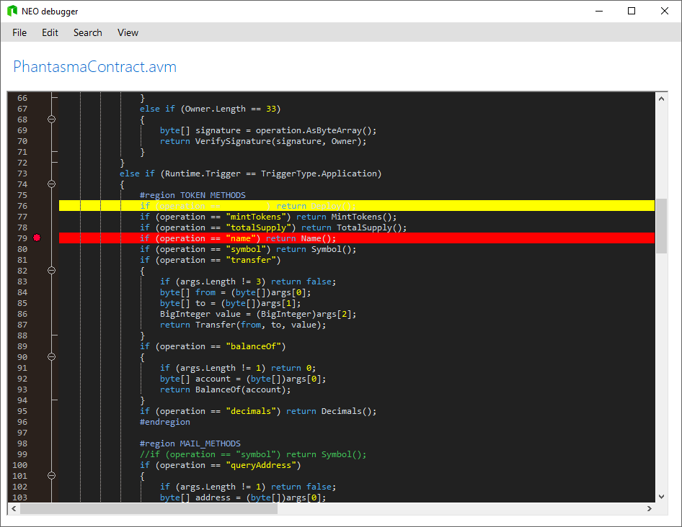
我们有一些工具1
In Chinese goodjob or cool
you can say “New bee”
https://github.com/CityOfZion/
neo-debugger-tools
Neo-debugger is New Bee.
他能用neovm模拟执行一下

Slide 8
我们有一些工具2
In Chinese goodjob or cool
you can say “New bee”
https://github.com/CityOfZion/
neo-gui-developer
Neo-gui-developer is New Bee
他能方便的观察log 和 notify

Slide 9

Not enough
但是，交易到底干了什么？no one knows.
That is no new bee.
no cool at all.
no new bee at all.

Slide 10

我们必须知道交易到底干了什么.
1.交易在节点执行
2.交易执行 NEOVM Opcode
3.NEOVM 的源码就在那里
你去下断点啊（把这条红叉掉）
做个工具
It is time to make a change

Slide 11
WOW

Slide 12
WOW x2

Slide 13
WOW x3

Slide 14
如何得到这些工具

Slide 15
NEL 介绍

Slide 16
Thank you

